Slide 1


COMMANDE PAR MODE GLISSANT D’UN SYSTÈME PV CONNECTÉ AU RÉSEAU
  Noms des membres
Ourras Doha
Rabouli Fatima Zahra
  Encadrant
Bouyad Anas

Slide 2


Plan
1. Introduction
2. Objectifs du travail
3. Architecture du système étudié
4. Modélisations
5. Principe de la SMC
6. Conception de la SMC
7. Schéma de simulation MATLAB/Simulink
8. Résultats de simulation
9. Conclusion

Slide 3
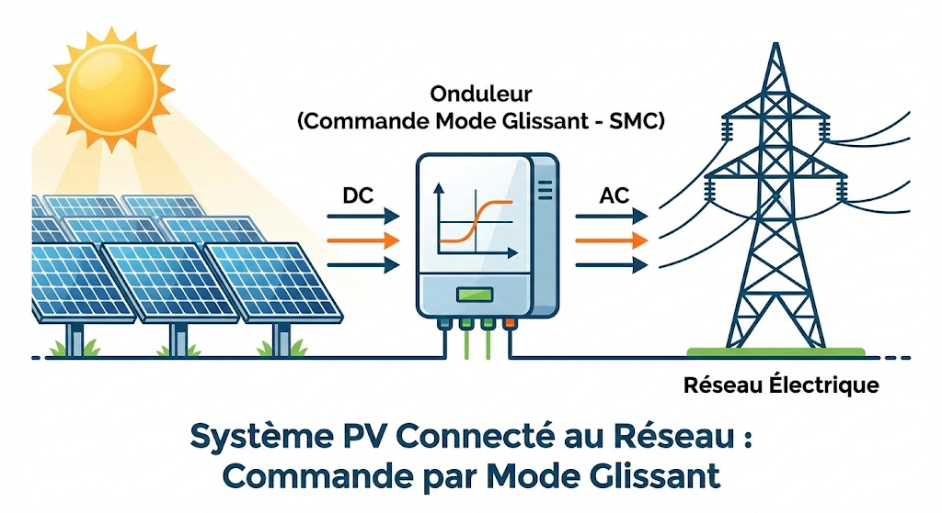
Introduction

Slide 4
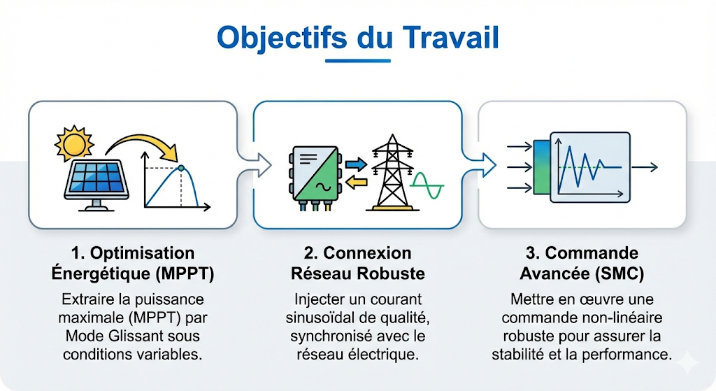
Objectif De Travail
02
1

Slide 5
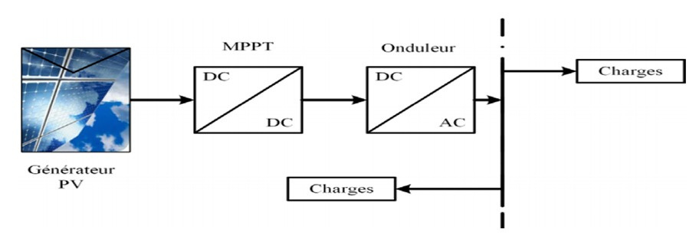
Architecture du système
2

Slide 6
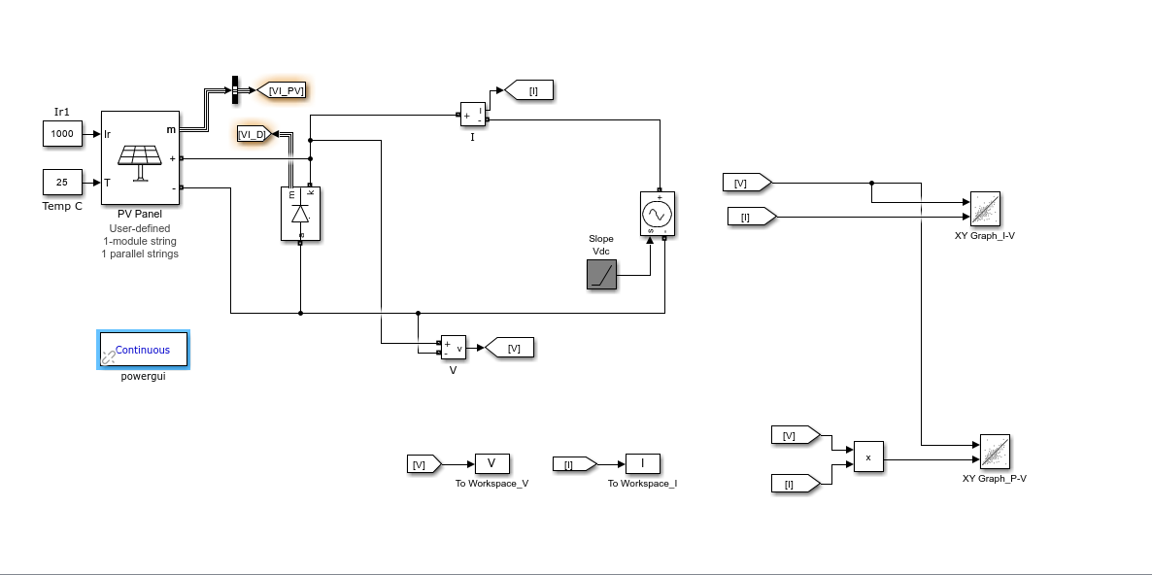
Modélisation de PV
3

Slide 7
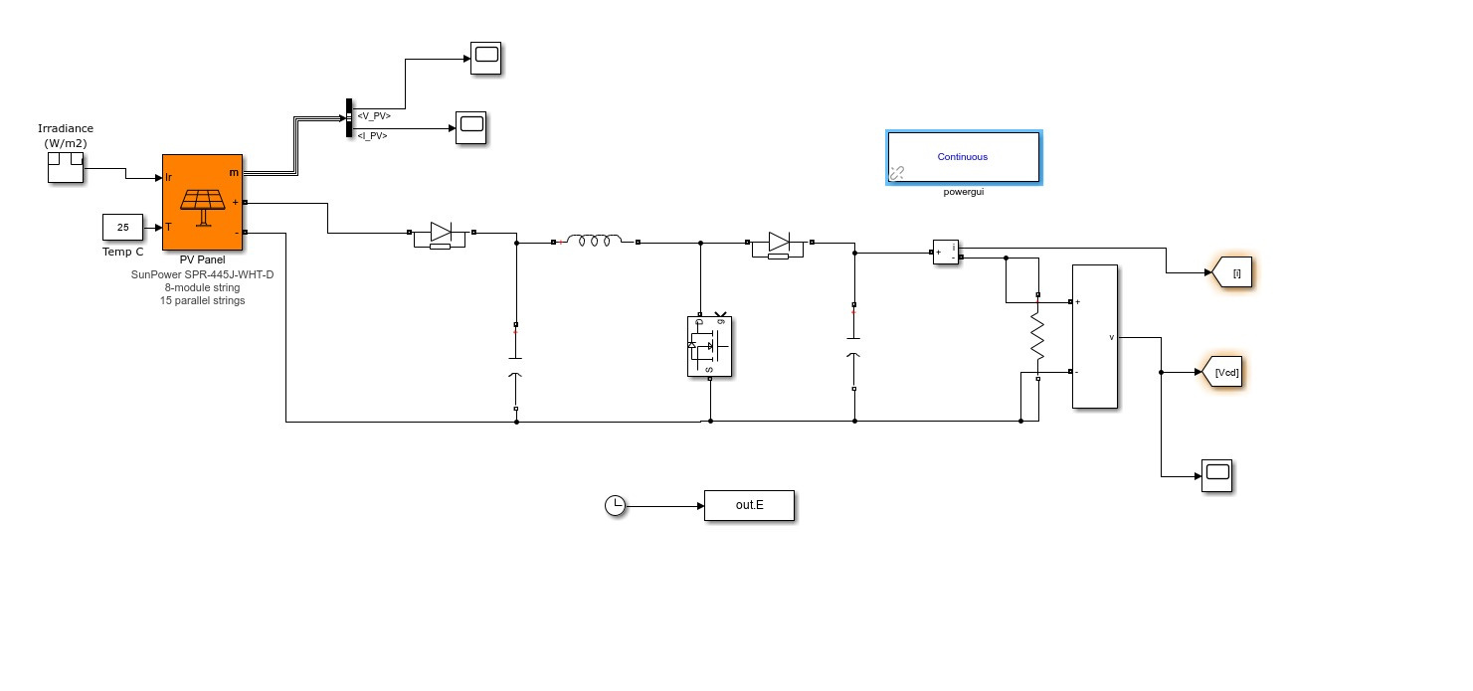
Modélisation de convertisseur DC DC avec PV
4

Slide 8
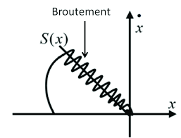
Principe de la commande par mode glissant
La SMC est une commande non linéaire basée sur la contrainte du système à évoluer sur une surface appelée surface de glissement.
5

Slide 9
Avantages
01
Robustesse élevée
02
Applicable aux systèmes non linéaires
03
Réponse rapide
04
Inconvénient
chattering
6

Slide 10
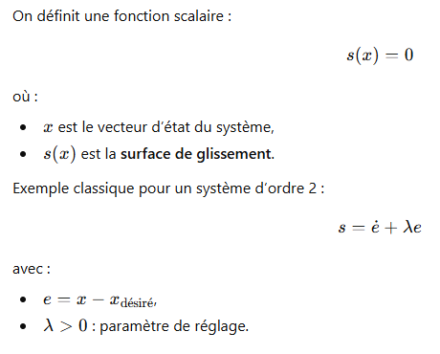
Conception de la commande par mode glissant
7

Slide 11
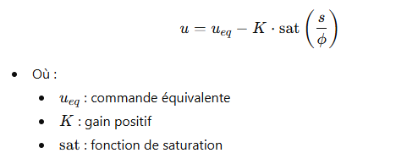
Loi de commande
8

Slide 12


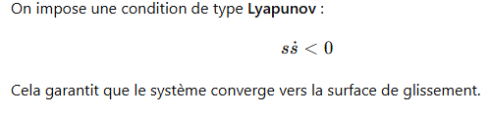
Stabilité (Lyapunov)
9

Slide 13
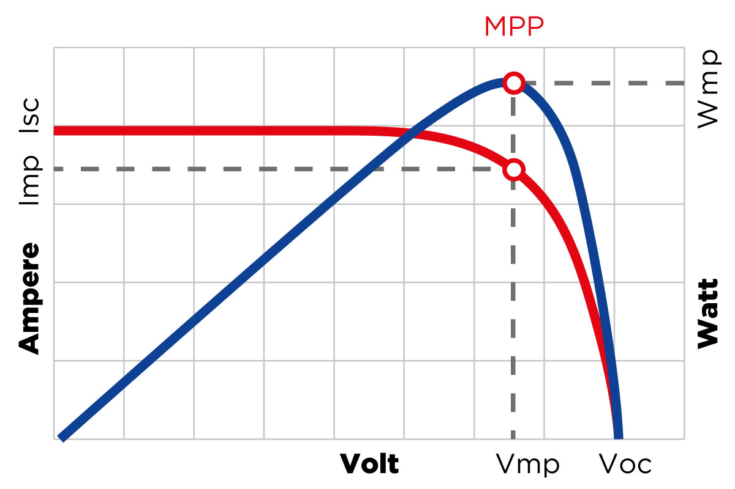

MPPT – Commande par Mode Glissant
Principe du MPPT
10

Slide 14
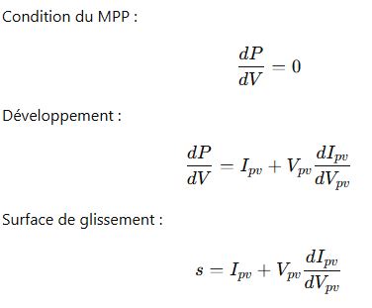
Principe du MPPT par mode glissant
11

Slide 15
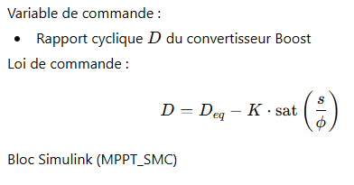
Loi de commande MPPT-SMC
12

Slide 16
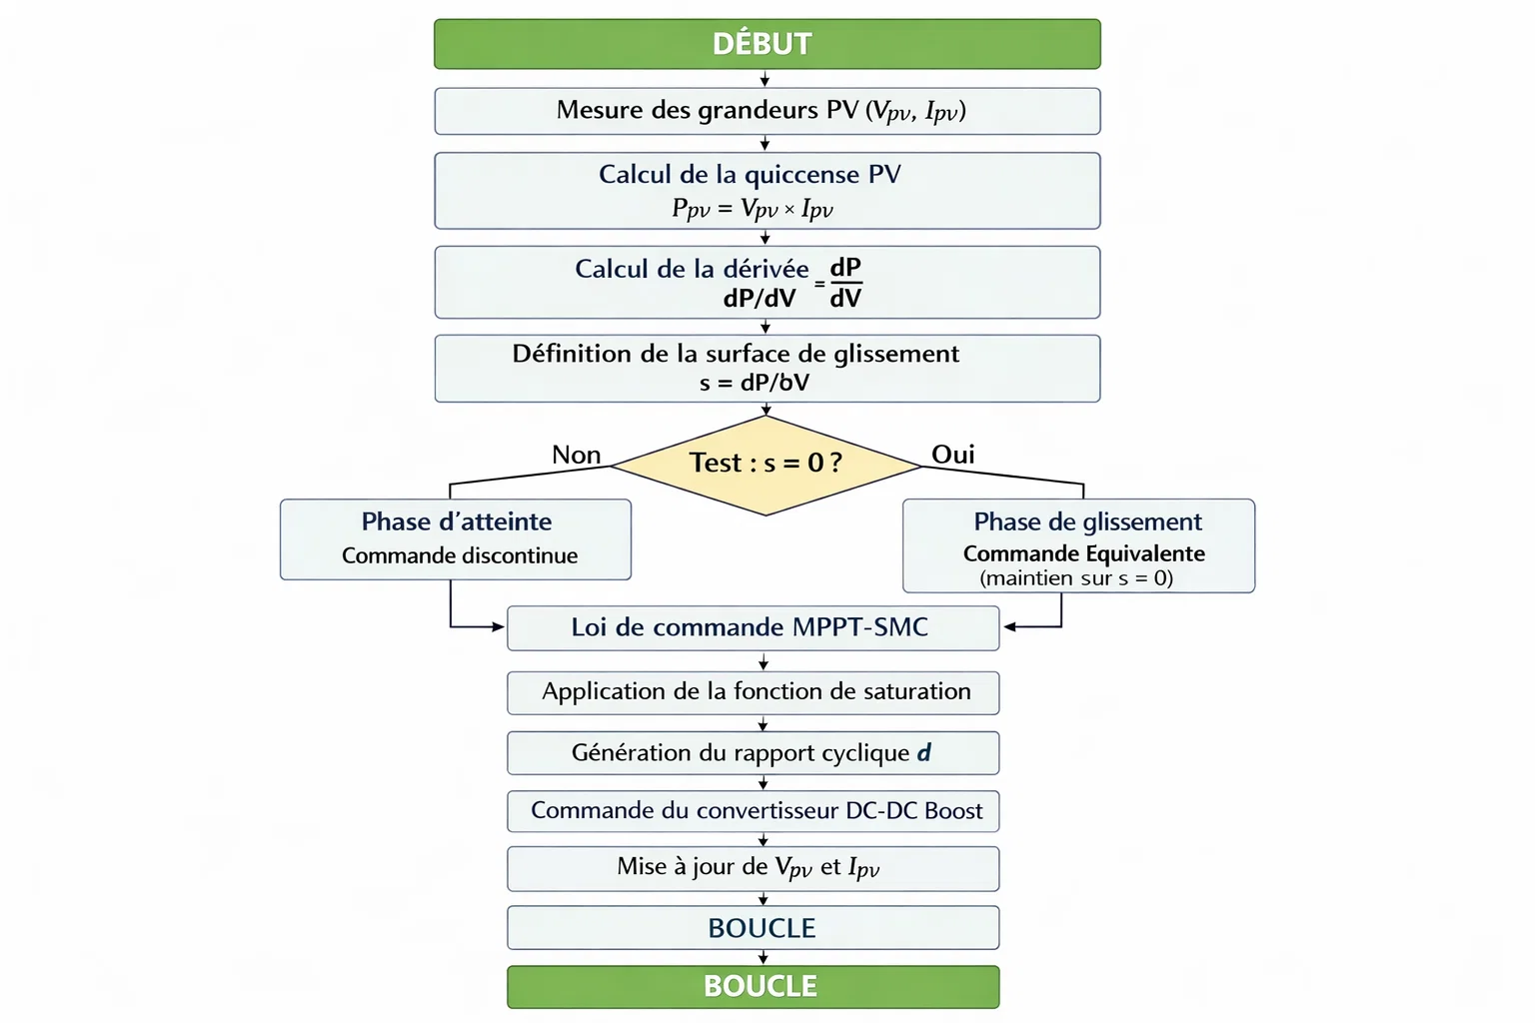
Organigramme de MPPT-SMC
13

Slide 17
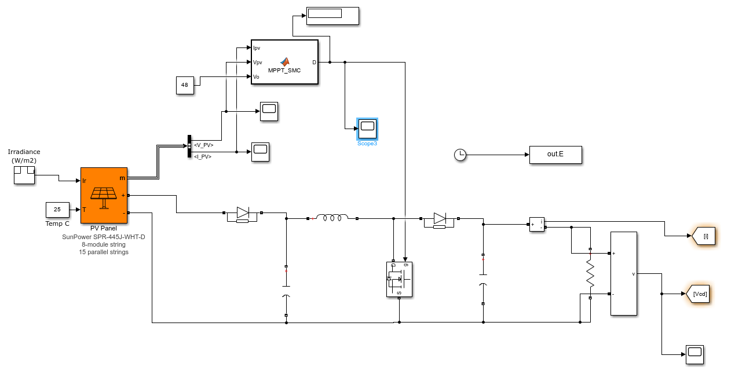
Modélisation de MPPT SMC
14

Slide 18
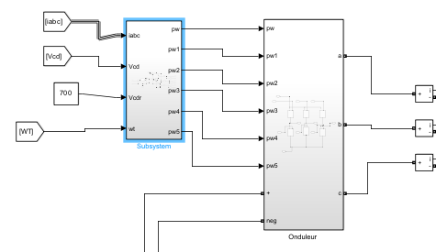
Modélisation de L’onduleur
15

Slide 19
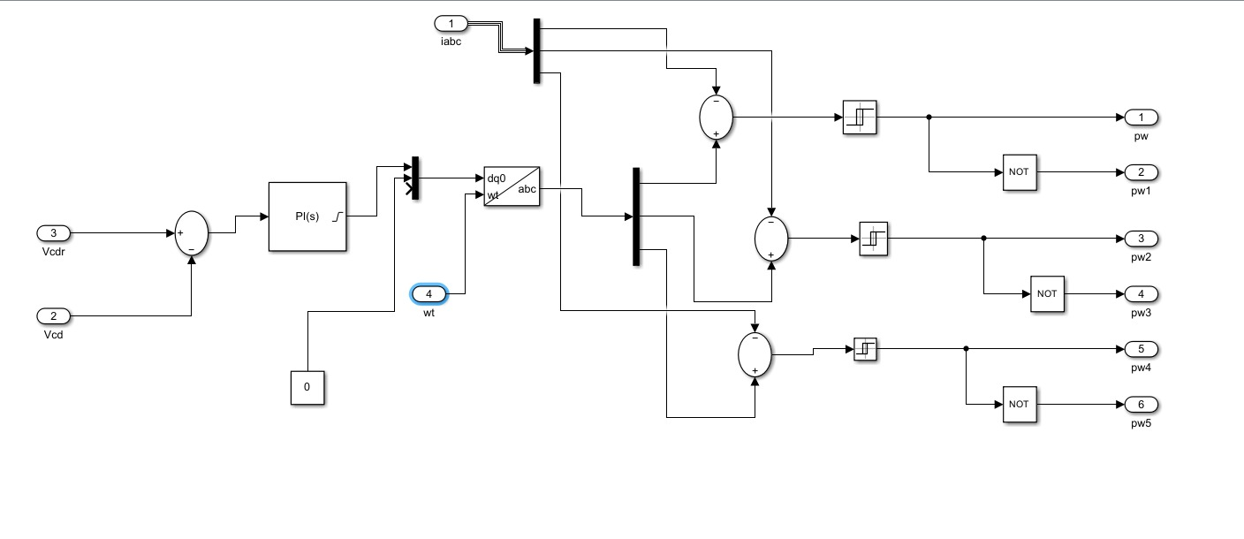
Sous-système 1
16

Slide 20
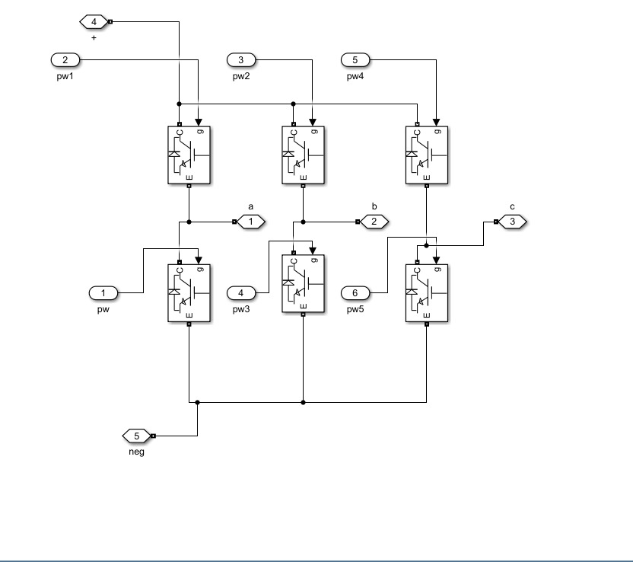
Sous-système 2
17

Slide 21
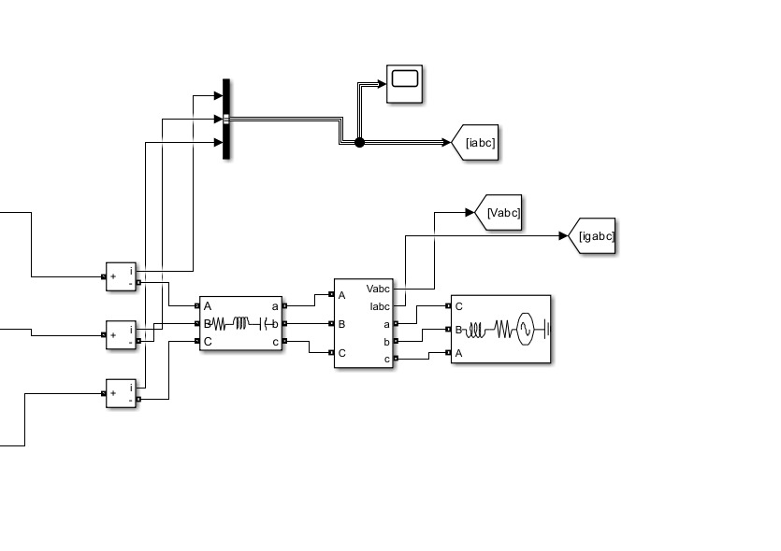
Réseau
18

Slide 22
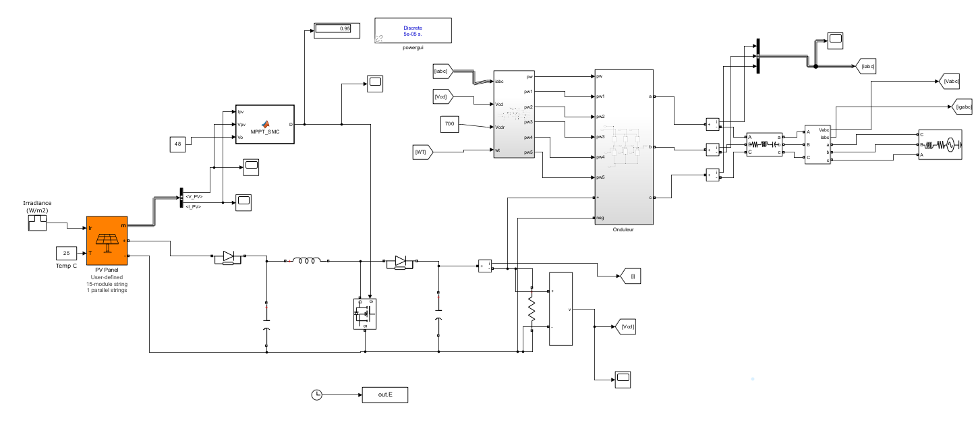
Schéma de simulation MATLAB/Simulink
19

Slide 23
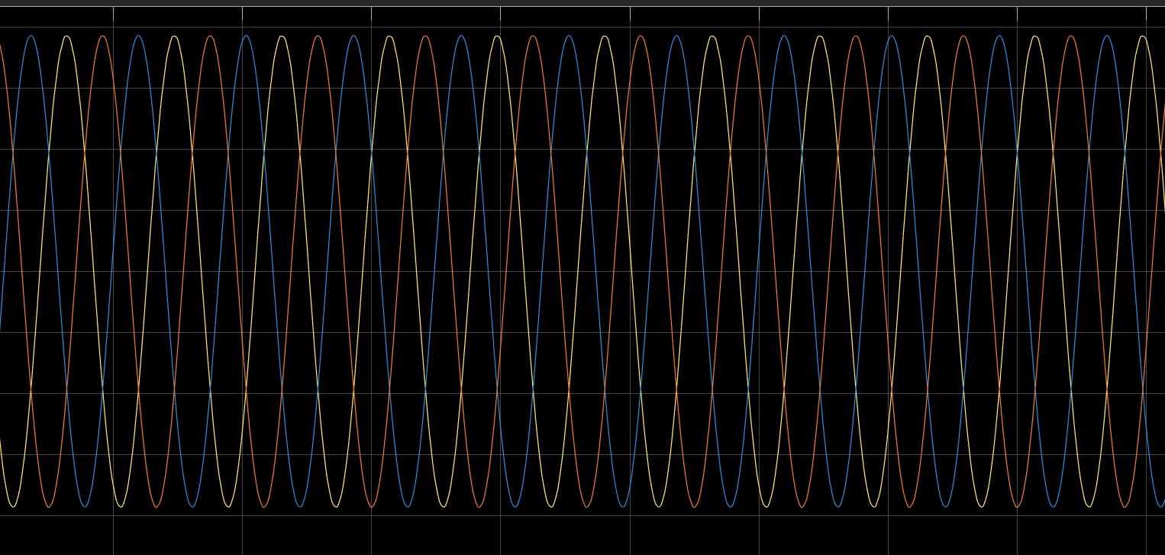
Résultat
20

Slide 24
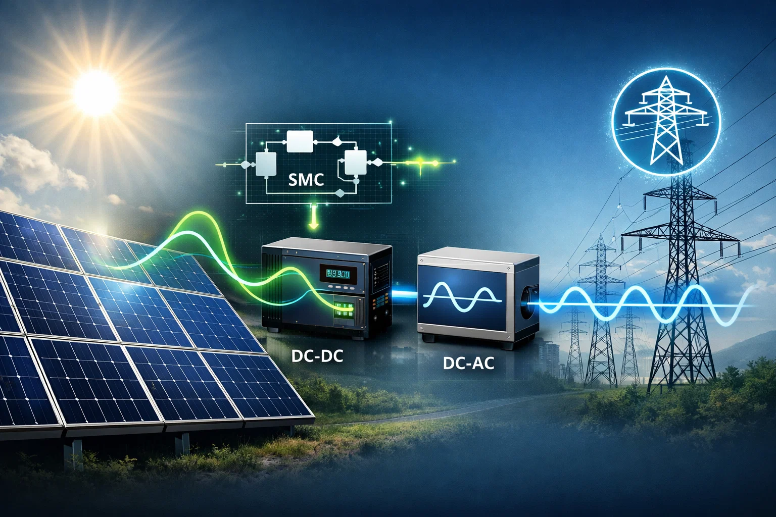
Conclusion

Slide 25
THANK YOU

